Slide 1
Būvkomersantu reģistrācija
Edmunds Valantis, Valsts sekretāra vietnieks
25.07.2018.

Slide 2
Piedāvātās izmaiņas
Pamatojums
MK protokollēmums (26.09.2017.nr.48 35.§ 6.&7.punkts):
izvērtēt būvniecības nozares pārstāvju norādīto risku attiecībā uz valsts nodevas būtisku pieaugumu būvkomersantiem, kuriem neto apgrozījumu veido arī ieņēmumi no saimnieciskās darbības, kas nav saistīta ar būvniecību.
izvērtēt būvniecības nozares pārstāvju priekšlikumu par saimnieciskās darbības veicēju - fizisku personu būvniecības pakalpojumu sniedzēju - iekļaušanu būvkomersantu reģistrā, lai novērstu tirgus kropļošanas risku, un nepieciešamības gadījumā sagatavot grozījumus normatīvajos aktos atbilstoši izvērtējuma rezultātam.

Slide 3
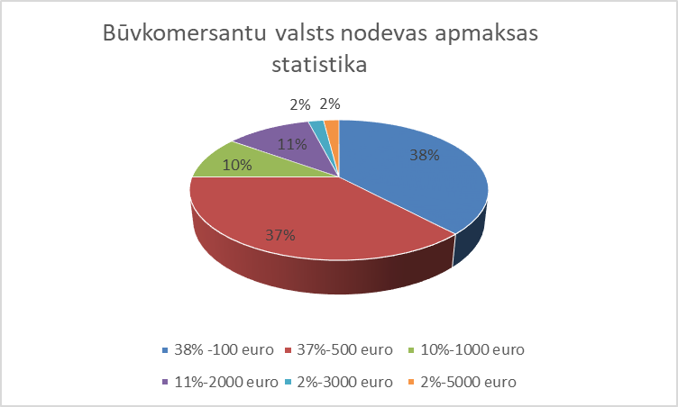
Būvkomersantu nodevas ieņēmumi
Uz 30.06.2018. 3 293 686 (skaits 4974)
Uz 30.06.2017. 1 630 324 (skaits 4784)

Slide 4
Priekšlikums nodevas izmaiņām daudznozaru uzņēmumiem
1072 daudznozaru būvkomersanti, kuriem kopējais sniegto būvniecības pakalpojumu apjoms ir mazāks kā neto apgrozījums vairāk par 1000 euro.
Priekšlikums:
Daudznozaru uzņēmumiem valsts nodevu aprēķina no kopējā sniegto būvniecības pakalpojumu apjoma (zvērināta revidenta izziņa)
Izmaiņu ietekme: -447 900 euro
Nodevas apmērs | 2018.g. BK skaits | 2019.g. BK skaits | Izmaiņas
100 | 153 | 374 | +221
500 | 436 | 416 | -20
1000 | 154 | 100 | -54
2000 | 221 | 130 | -91
3000 | 44 | 16 | -28
5000 | 63 | 35 | -28

Slide 5
Priekšlikums nodevas izmaiņām fiziskām personām
Būvkomersantu reģistrā reģistrēti – 98 individuālie komersanti
Saskaņā ar VID datiem – 7486 saimnieciskās darbības veicēju, pašnodarbināto un individuālo komersantu NACE 2.redakcija F sadaļā “Būvniecība” un M sadaļas 71.1 līmenī “Arhitektūras un projektēšanas pakalpojumi un konsultācijas”
Saimnieciskās darbības veicēju un individuālo komersantu kopējais NETO apgrozījums un ieņēmumi veido 0.7% (20 milj.Eur) pret kopējo NACE F sadaļas komersantu apgrozījumu
Priekšlikums:
Noteikt prasību reģistrēties reģistrā ar minimālo nodevas apmēru 100 euro
Nodrošina godīgu konkurenci
Līdzsvaro nodevas ieņēmumu samazinājumu no daudznozaru uzņēmumiem

Slide 6
Paldies!
Ekonomikas ministrija
Adrese: Brīvības iela 55, Rīga, LV-1519
Tālrunis: +371 6 7013 100
Fakss: +371 6 7280 882
E-pasts: pasts@em.gov.lv
Mājaslapa: www.em.gov.lv
Twitter: @EM_gov_lv, @siltinam
Youtube: http://www.youtube.com/ekonomikasministrija
Facebook: http://www.facebook.com/atbalstsuznemejiem

